Slide 1
Münchausen-számok keresése (alap)
Kovács Csaba, UBMCGU
Szkriptnyelvek (INBPM9942L) 2021. tavasz
Laborvezető: Dr. Szathmáry László

Slide 2
Áttekintés
Münchausen-szám keresés
Naiv módon
Direkt a gagyi str(num) felbontás, semmi % base mágia
Először ciklussal
Utána list comprehension-nel átírjuk
Repo: https://github.com/rkeeves/munchausen

Slide 3
Münchausen-szám definícó
Egy természetes számot akkor nevezünk Münchausen-számnak, ha minden egyes számjegyét az adott számjegy által meghatározott hatványra emelve, majd ezen hatványok összegét véve az eredeti számot kapjuk vissza.
Most legyen 0⁰ = 0
Sok a szöveg… nézzünk példát!

Slide 4
Münchausen-szám definícó
Egy természetes számot akkor nevezünk Münchausen-számnak, ha minden egyes számjegyét az adott számjegy által meghatározott hatványra emelve, majd ezen hatványok összegét véve az eredeti számot kapjuk vissza.
Most legyen 0⁰ = 0
Példa
2 0 2 1

Slide 5
Münchausen-szám definícó
Egy természetes számot akkor nevezünk Münchausen-számnak, ha minden egyes számjegyét az adott számjegy által meghatározott hatványra emelve, majd ezen hatványok összegét véve az eredeti számot kapjuk vissza.
Most legyen 0⁰ = 0
Példa
2 0 2 1
2² 0⁰ 2² 1¹

Slide 6
Münchausen-szám definícó
Egy természetes számot akkor nevezünk Münchausen-számnak, ha minden egyes számjegyét az adott számjegy által meghatározott hatványra emelve, majd ezen hatványok összegét véve az eredeti számot kapjuk vissza.
Most legyen 0⁰ = 0
Példa
2 0 2 1
2² 0⁰ 2² 1¹
4 0 4 1

Slide 7
Münchausen-szám definícó
Egy természetes számot akkor nevezünk Münchausen-számnak, ha minden egyes számjegyét az adott számjegy által meghatározott hatványra emelve, majd ezen hatványok összegét véve az eredeti számot kapjuk vissza.
Most legyen 0⁰ = 0
Példa
2 0 2 1
2² 0⁰ 2² 1¹
4+ 0+ 4+ 1 = 9

Slide 8
Münchausen-szám definícó
Egy természetes számot akkor nevezünk Münchausen-számnak, ha minden egyes számjegyét az adott számjegy által meghatározott hatványra emelve, majd ezen hatványok összegét véve az eredeti számot kapjuk vissza.
Most legyen 0⁰ = 0
Példa
2 0 2 1
2² 0⁰ 2² 1¹
4+ 0+ 4+ 1 = 9 ?= 2021

Slide 9
Münchausen-szám definícó
Egy természetes számot akkor nevezünk Münchausen-számnak, ha minden egyes számjegyét az adott számjegy által meghatározott hatványra emelve, majd ezen hatványok összegét véve az eredeti számot kapjuk vissza.
Most legyen 0⁰ = 0
Példa
2 0 2 1
2² 0⁰ 2² 1¹
4+ 0+ 4+ 1 = 9 != 2021

Slide 10
Münchausen-szám definícó
Egy természetes számot akkor nevezünk Münchausen-számnak, ha minden egyes számjegyét az adott számjegy által meghatározott hatványra emelve, majd ezen hatványok összegét véve az eredeti számot kapjuk vissza.
Most legyen 0⁰ = 0
Példa
2 0 2 1
2² 0⁰ 2² 1¹
4+ 0+ 4+ 1 = 9 != 2021
Nem Münchausen-szám mert !=

Slide 11
Münchausen-szám definícó
Nézzük meg most 3435-öt!

Slide 12
Münchausen-szám definícó
Nézzük meg most 3435-öt!
3 4 3 5

Slide 13
Münchausen-szám definícó
Nézzük meg most 3435-öt!
3 4 3 5
3³ 4⁴ 3³ 5⁵

Slide 14
Münchausen-szám definícó
Nézzük meg most 3435-öt!
3 4 3 5
3³ 4⁴ 3³ 5⁵
27 256 27 3125

Slide 15
Münchausen-szám definícó
Nézzük meg most 3435-öt!
3 4 3 5
3³ 4⁴ 3³ 5⁵
27+ 256+ 27+ 3125

Slide 16
Münchausen-szám definícó
Nézzük meg most 3435-öt!
3 4 3 5
3³ 4⁴ 3³ 5⁵
27+ 256+ 27+ 3125 = 3435

Slide 17
Münchausen-szám definícó
Nézzük meg most 3435-öt!
3 4 3 5
3³ 4⁴ 3³ 5⁵
27+ 256+ 27+ 3125 = 3435 ?= 3435

Slide 18
Münchausen-szám definícó
Nézzük meg most 3435-öt!
3 4 3 5
3³ 4⁴ 3³ 5⁵
27+ 256+ 27+ 3125 = 3435 == 3435

Slide 19
Münchausen-szám definícó
Nézzük meg most 3435-öt!
3 4 3 5
3³ 4⁴ 3³ 5⁵
27+ 256+ 27+ 3125 = 3435 == 3435
Münchausen-szám mert ==

Slide 20
Münchausen-szám definícó
Algoritmizálható-e amit eddig kézzel csináltunk?

Slide 21
Münchausen-szám definícó
Algoritmizálható-e amit eddig kézzel csináltunk?
Nézzük meg naivan ciklussal Python3-ban!

Slide 22
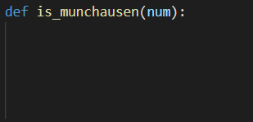
Münchausen-szám teszt (naiv, ciklus)
Vegyünk egy számot „num”

Slide 23
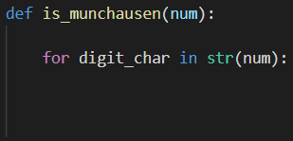
Münchausen-szám teszt (naiv, ciklus)
Átkonvertáljuk string-é, és végig megyünk a számjegy karaktereken

Slide 24
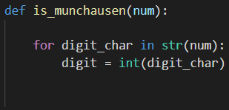
Münchausen-szám teszt (naiv, ciklus)
A számjegy karaktereket vissza kell konvertálni számmá
Mert aritmetikai műveletet ugye nem tudnánk string-en végezni :(

Slide 25
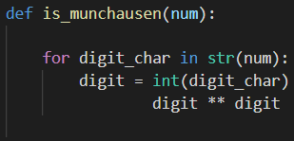
Münchausen-szám teszt (naiv, ciklus)
Simán önmaga hatványára emeljük

Slide 26
Münchausen-szám teszt (naiv, ciklus)
3³ + 4⁴ + 3³ + 5⁵ = 3435 == 3435
Simán önmaga hatványára emeljük
Na jó… de ezt valahogyan szummázni is kéne

Slide 27
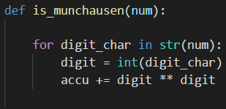
Münchausen-szám teszt (naiv, ciklus)
Szummázzuk egy változóba!

Slide 28
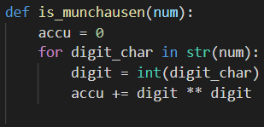
Münchausen-szám teszt (naiv, ciklus)
Inicializáljuk is azért

Slide 29
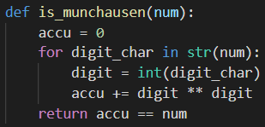
Münchausen-szám teszt (naiv, ciklus)
Nézzük meg, hogy egyenlő-e a számmal

Slide 30
Münchausen-szám teszt (naiv, ciklus)
Nézzük meg, hogy egyenlő-e a számmal
Példa pls

Slide 31
Münchausen-szám teszt (naiv, ciklus)
3435 == 3435
Nézzük meg, hogy egyenlő-e a számmal
Példa pls

Slide 32
Münchausen-szám teszt (naiv, ciklus)
3435 == 3435
Nézzük meg, hogy egyenlő-e a számmal
Példa pls
9 != 2021

Slide 33
Münchausen-szám teszt (naiv, ciklus)
Kész! Azért próbáljuk ki hátha buggy!

Slide 34
Münchausen-szám teszt (naiv, ciklus)
Teszteljük! (link: https://github.com/rkeeves/munchausen/blob/main/src/e00_munchausen_property.py)

Slide 35

Münchausen-szám teszt (naiv, ciklus)
Teszteljük!

Slide 36
Münchausen-szám teszt (naiv, ciklus)
Teszteljük!
Hopp, 0-nál eltérés van :(

Slide 37
Münchausen-szám teszt (naiv, ciklus)
Teszteljük!
Hopp, 0-nál eltérés van :(
Miért is? -> 0 ** 0 = 1

Slide 38
Münchausen-szám teszt (naiv, ciklus)
Teszteljük!
Hopp, 0-nál eltérés van :(
Miért is? -> 0 ** 0 = 1
„Javítsuk gyorsan és felületesen”

Slide 39
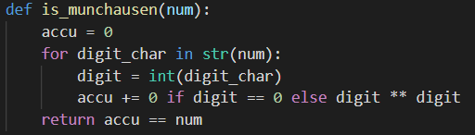
Münchausen-szám teszt (naiv, ciklus)
Teszteljük!
Hopp, 0-nál eltérés van :(
Miért is? -> 0 ** 0 = 1
„Javítsuk gyorsan és felületesen”

Slide 40
Münchausen-szám teszt (naiv, ciklus)
Teszteljük!
Hopp, 0-nál eltérés van :(
Miért is? -> 0 ** 0 = 1
Teszteljük! (link: https://github.com/rkeeves/munchausen/blob/main/src/e01_munchausen_property.py)

Slide 41

Münchausen-szám teszt (naiv, ciklus)
Teszteljük!
Hopp, 0-nál eltérés van :(
Miért is? -> 0 ** 0 = 1
Teszteljük!
Így már OK

Slide 42
Münchausen-szám listázás (naiv, ciklus)
Már el tudjuk dönteni hogy mi eleme a Münchausen-számok halmazának!

Slide 43
Münchausen-szám listázás (naiv, ciklus)
Már el tudjuk dönteni hogy mi eleme a Münchausen-számok halmazának!
De hogyan listázzuk ki?

Slide 44
Münchausen-szám listázás (naiv, ciklus)
Már el tudjuk dönteni hogy mi eleme a Münchausen-számok halmazának!
De hogyan listázzuk ki?
Terv: Soroljuk fel a számokat, és válogassuk ki a Münchause -számokat

Slide 45
Münchausen-szám listázás (naiv, ciklus)
Már el tudjuk dönteni hogy mi eleme a Münchausen-számok halmazának!
De hogyan listázzuk ki?
Terv: Soroljuk fel a számokat, és válogassuk ki a Münchausen-számokat
Nézzük meg algoritmizálva Python3-ban, naivan, ciklussal

Slide 46
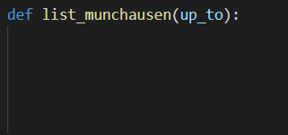
Münchausen-szám listázás (naiv, ciklus)
Vegyünk egy limitet „up_to” néven (pl. 10000)

Slide 47
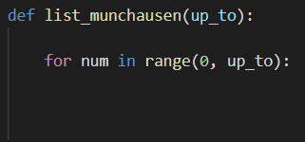
Münchausen-szám listázás (naiv, ciklus)
Menjünk végig az összes számon ezen az intervallumon [0,up_to[

Slide 48
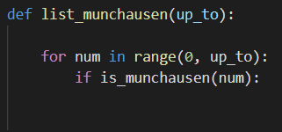
Münchausen-szám listázás (naiv, ciklus)
Ha valami Münchausen-szám, csak akkor csinálunk valamit
De mit is csináljunk?????
User-nek egy listát kell visszaadni a Münchausen-számokkal

Slide 49
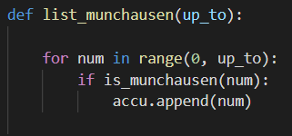
Münchausen-szám listázás (naiv, ciklus)
Nos, akkor dobjuk bele egy listába...

Slide 50
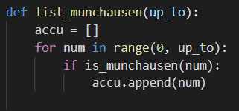
Münchausen-szám listázás (naiv, ciklus)
Inicializáljuk is, mielőtt könnyre fakad

Slide 51
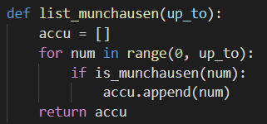
Münchausen-szám listázás (naiv, ciklus)
Adjuk vissza a listát!

Slide 52
Münchausen-szám listázás (naiv, ciklus)
Kész! Azért próbáljuk ki hátha buggy!

Slide 53
Münchausen-szám listázás (naiv, ciklus)
Teszteljük! (link: https://github.com/rkeeves/munchausen/blob/main/src/e02_munchausen_property.py)

Slide 54
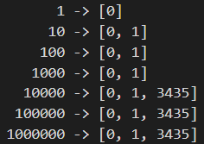
Münchausen-szám listázás (naiv, ciklus)
Teszteljük!

Slide 55
Münchausen-szám listázás (naiv, ciklus)
Teszteljük!
Úgy látszik működik...

Slide 56
Münchausen-szám listázás (naiv, ciklus)
De azért nézzünk már rá a kódra...

Slide 57
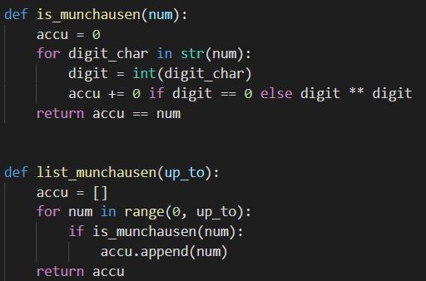
Münchausen-szám listázás (naiv, ciklus)
De azért nézzünk már rá a kódra…
Túl sok a boiler plate.

Slide 58
Münchausen-szám listázás (naiv, ciklus)
De azért nézzünk már rá a kódra…
Túl sok a boiler plate.
Próbáljuk meg tömörebben kifejezni magunkat!

Slide 59
Münchausen-szám listázás (naiv, list comprehension)
List comprehension-t használjuk

Slide 60
Münchausen-szám listázás (naiv, list comprehension)
List comprehension-t használjuk
Balra kirakom a régit „emlékeztetőül”

Slide 61
Münchausen-szám listázás (naiv, list comprehension)
Először a list_munchausen-t!

Slide 62
Münchausen-szám listázás (naiv, list comprehension)
Először a list_munchausen-t!

Slide 63
Münchausen-szám listázás (naiv, list comprehension)
Vegyünk egy limitet „up_to” néven (pl. 10000)

Slide 64
Münchausen-szám listázás (naiv, list comprehension)
Menjünk végig az összes számon ezen az intervallumon [0,up_to[

Slide 65
Münchausen-szám listázás (naiv, list comprehension)
Ha valami Münchausen-szám, csak akkor érintjük az elemet (iterálásban)

Slide 66
Münchausen-szám listázás (naiv, list comprehension)
Adjuk vissza listaként!

Slide 67
Münchausen-szám listázás (naiv, list comprehension)
Kész! Azért nézzük meg!

Slide 68
Münchausen-szám listázás (naiv, list comprehension)
Teszteljük! (link: https://github.com/rkeeves/munchausen/blob/main/src/e03_munchausen_property.py)

Slide 69
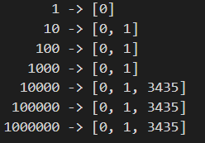
Münchausen-szám listázás (naiv, list comprehension)
Teszteljük!

Slide 70
Münchausen-szám listázás (naiv, list comprehension)
Teszteljük!
Jónak tűnik

Slide 71
Münchausen-szám listázás (naiv, list comprehension)
Teszteljük!
Jónak tűnik
Nézzük most az is_munchausen-t!

Slide 72
Münchausen-szám teszt (naiv, list comprehension)
Vagy iterátort, vagy list comprehension-t használjunk
Balra kirakom a régit „emlékeztetőül”

Slide 73
Münchausen-szám teszt (naiv, list comprehension)
Vegyünk egy számot „num”

Slide 74
Münchausen-szám teszt (naiv, list comprehension)
Vissza kell adnunk hogy egyenlő-e a szumma a számmal
27+ 256+ 27+ 3125 = 3435 == 3435

Slide 75
Münchausen-szám teszt (naiv, list comprehension)
Vissza kell adnunk hogy egyenlő-e a szumma a számmal
De hogy írjam le a szummát python-ban?
27+ 256+ 27+ 3125 = 3435 == 3435

Slide 76
Münchausen-szám teszt (naiv, list comprehension)
Sum :)

Slide 77
Münchausen-szám teszt (naiv, list comprehension)
Sum :)
De milyen iterátoron fusson a szumma?

Slide 78
Münchausen-szám teszt (naiv, list comprehension)
Végig megyünk a számjegyeken

Slide 79
Münchausen-szám teszt (naiv, list comprehension)
És ugye vesszük a hatványokat

Slide 80
Münchausen-szám teszt (naiv, list comprehension)
És ugye vesszük a hatványokat
3³+4⁴+3³+5⁵

Slide 81
Münchausen-szám teszt (naiv, list comprehension)
És ugye vesszük a hatványokat
De mi ez a lyuk?!?!?!!!?!?!
3³+4⁴+3³+5⁵

Slide 82
Münchausen-szám teszt (naiv, list comprehension)
Ez a csúnya hack megoldásunk mert 0**0=1, míg a feladatban 0**0=0!

Slide 83
Münchausen-szám teszt (naiv, list comprehension)
Késznek látszik!

Slide 84
Münchausen-szám teszt (naiv, list comprehension)
Teszteljük! (link: https://github.com/rkeeves/munchausen/blob/main/src/e04_munchausen_property.py)

Slide 85
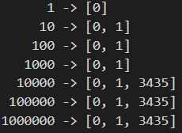
Münchausen-szám teszt (naiv, list comprehension)
Teszteljük!

Slide 86
Münchausen-szám teszt (naiv, list comprehension)
Teszteljük!
Jónak néz ki

Slide 87
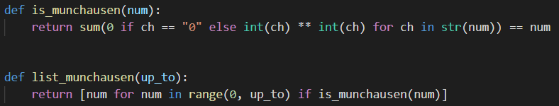
Münchausen-szám teszt (naiv, list comprehension)
Egyébként ízlések és pofonok...

Slide 88
Münchausen-számok naiv összefoglaló
Nagyon sok felesleges számítást végzünk

Slide 89
Münchausen-számok naiv összefoglaló
Nagyon sok felesleges számítást végzünk
Kit érdekel?

Slide 90
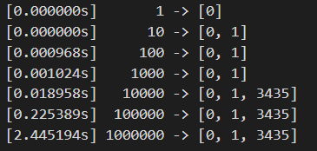
Münchausen-számok naiv összefoglaló
Nagyon sok felesleges számítást végzünk
Kit érdekel?
Baloldalon a runtime sec-ban

Slide 91
Münchausen-számok naiv összefoglaló
Nagyon sok felesleges számítást végzünk
Kit érdekel?
Baloldalon a runtime sec-ban
Minden nagyságrendi lépéssel a futás idő is egy nagyságrendet lép minimum
Mi lesz ha 10⁹-ig kell keresni? :(
Be lehet-e gyorsítani?

